Slide 1
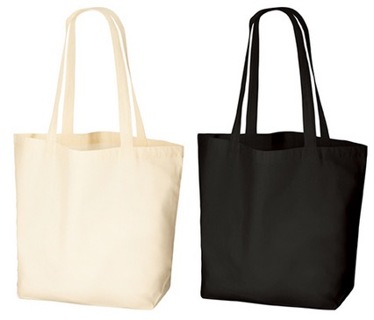
【提案書】
コットンファームトート
特徴
無漂白で地球環境にも優しいことを示すエコマーク付きのコットンバッグです。ナチュラルで優しい風合いの生地にはオリジナル名入れも可能。ショッパーやノベルティ等におすすめです。
納期
納期スペース
仕様
素 材：コットン
サイズ：本体/約420×330×150mm、持ち手/約25×600mm
容 量：約13L
備 考：ナチュラル・ブラック
お見積
お見積りスペース

